Slide 1






公众号
运营周报
WORK SUMMARY IN 18W
数据运营：高小定

Slide 2





目录
01
本周关注人数趋势
02
本周图文阅读情况
03
本周用户转化情况
04
本周专题PV/UV

Slide 3

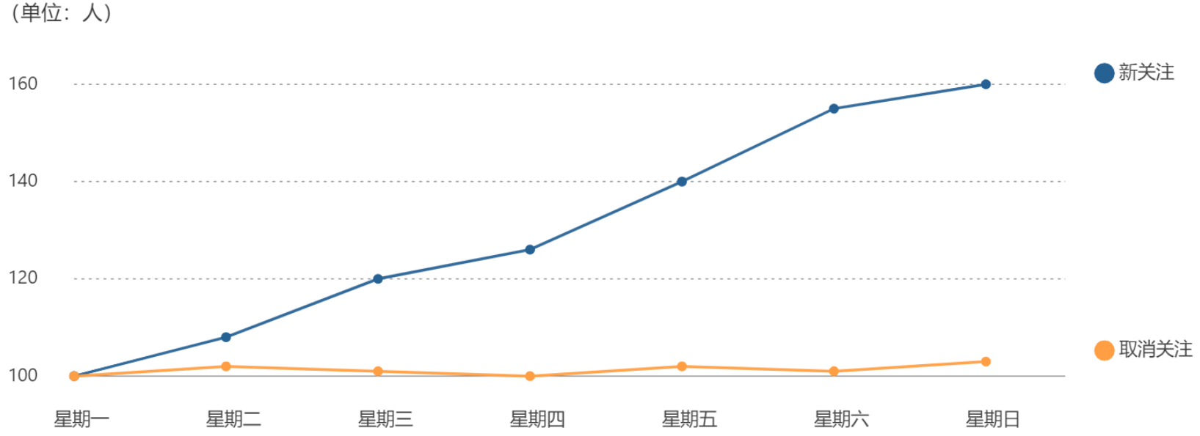

本周关注人数趋势

Slide 4
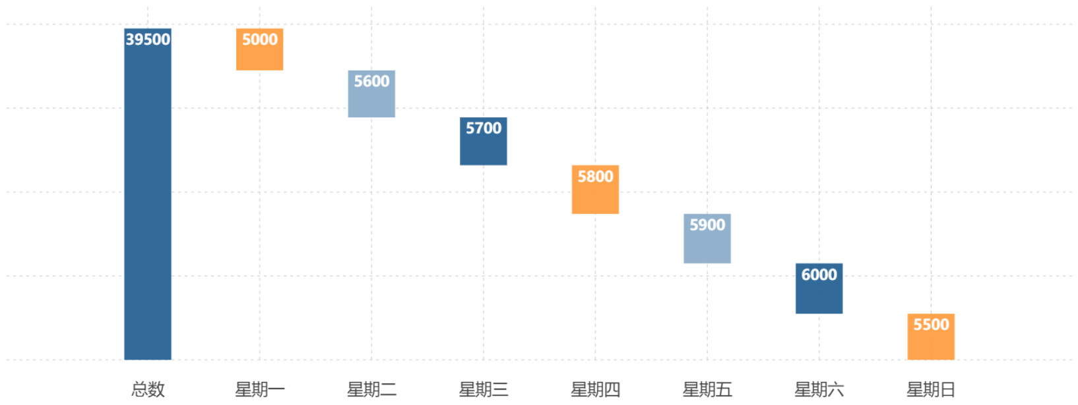
本周图文阅读情况

Slide 5
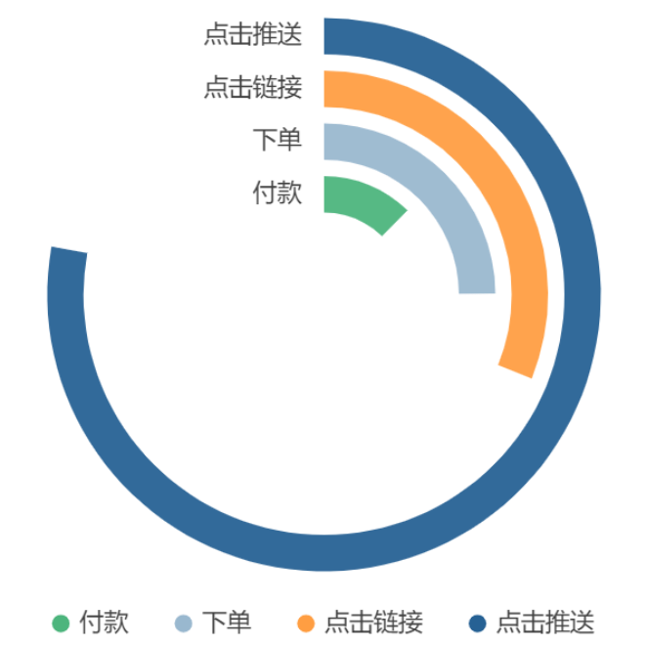
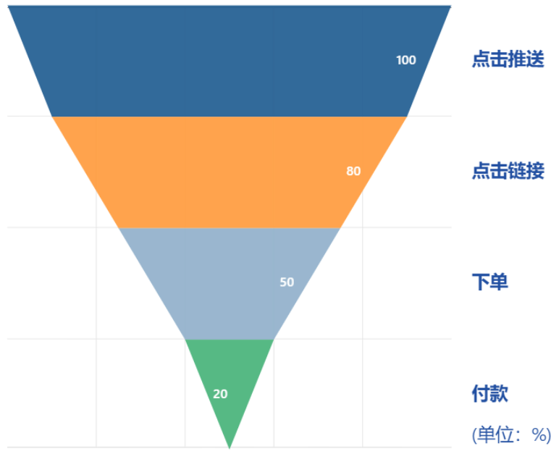
本周用户转化情况

Slide 6
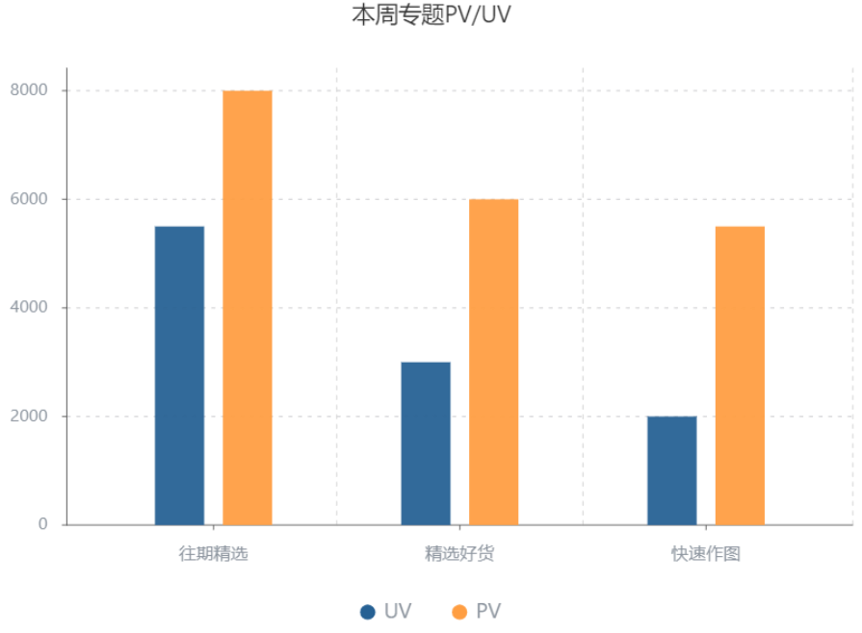
本周专题PV/UV
淘宝用户
从城市分布上看，淘宝用户群体在城市分布上较为均匀，从一二线大城市到三四五线城市均发生了大量购买，县城郊区人群成为后发崛起的购买主力军。
京东用户
京东用户主力军为一二线城市白领人群，近年来微信购物不断拉平地域间消费差距，五六线城市用户数提升较多。

Slide 7
谢谢观看
THANKS FOR WATCHING
数据运营：高小定

